Slide 1
La biblioteca per te
La customer satisfaction
nelle biblioteche dell’Università di Bologna
26 settembre - 30 ottobre 2017

Slide 2
Contesto della ricerca
Perché un’indagine sulla soddisfazione degli utenti delle biblioteche:
per ristabilire un sistematico confronto con gli utenti delle biblioteche. L'ultima indagine del Sistema Bibliotecario d'Ateneo è stata realizzata nel 2004 con la collaborazione dell'Osservatorio statistico
per approfondire la sezione dedicata ai servizi bibliotecari dall’indagine Good Practice (strumento utile ma di livello generale, che non analizza nel dettaglio i vari servizi e non è adeguato all'individuazione di ambiti e azioni di miglioramento)
per allinearsi all’indagine svolta ciclicamente nei Campus di Cesena, Forlì, Ravenna e Rimini, e nella Biblioteca del Dipartimento di Scienze statistiche.

Slide 3
L'indagine: fasi e collaborazioni
Fase pilota:
la fase generale è stata preceduta da una fase pilota finalizzata alla sperimentazione del questionario
le biblioteche coinvolte sono state quella del Dipartimento di Scienze statistiche e quella del Dipartimento di Lingue, letterature e culture moderne.
Aree/Settori dell'Ateneo a supporto del progetto:
Portale: supporto all’uso del programma di gestione del questionario online e promozione sui canali istituzionali
DIRI: traduzione del questionario in lingua inglese
Comunicazione: preparazione dei materiali di promozione, comunicazione sui social network, autorizzazioni all’uso delle liste di distribuzione
CESIA: invio delle mail alle liste di distribuzione durante la fase pilota, e a tutti gli utenti abilitati durante la fase generale.

Slide 4
Elementi del questionario
Le variabili indagate rispetto alla maggior parte dei servizi sono state:
frequenza d’uso
importanza
soddisfazione
I servizi analizzati hanno riguardato:
aspetti tangibili/fisici (ad esempio prese di corrente, numero di postazioni informatiche, adeguatezza del patrimonio)
aspetti "relazionali" come l'affidabilità o la competenza del personale
servizi digitali erogati centralmente o dalle singole biblioteche
servizi sperimentali (ad esempio Prestito Intersistemico Circolante - PIC, Information literacy, apertura serale)

Slide 5
Popolazione e tassi di risposta
Dati sulla popolazione :
sono stati invitati a compilare il questionario circa 101.400 utenti (l’intera utenza istituzionale)
il questionario è stato somministrato ad una popolazione studentesca "in movimento" per intercettare i nuovi iscritti
rispetto al questionario Good Practice sono stati intercettati come destinatari circa 11.000 studenti in più
Tassi di risposta:
le risposte complete sono state circa 13.400, quelle incomplete (ma in gran parte validate) sono state circa 1.150
il tasso di risposta complessivo è del 14,3%, quello relativo alle risposte validate è del 13,3%
l'86,9% dei rispondenti sono studenti, distinti tra iscritti per la prima volta (2.236) e altri (8.397)

Slide 6
Prime risultanze
Le prime elaborazioni hanno riguardato l’aspetto della soddisfazione, espressa in una scala da 1 a 5:
soddisfazione media complessiva: 3,4
Soddisfazione suddivisa per tipologia di utenti:
studenti: 3,3
dottorandi, assegnisti e tutor didattici: 3,4
docenti e ricercatori: 3,7
personale tecnico-amministrativo: 3,7
Tutti i valori analizzati superano la media del 3, a conferma della qualità dei servizi erogati dal Sistema Bibliotecario d’Ateneo.

Slide 7
Risposte alle domande aperte
Nel questionario sono state inserite 2 domande a risposta aperta:
una domanda sulla percezione/immagine della biblioteca, dalle cui risposte emergono i seguenti aspetti:
un luogo dove studiare (42%)
dove procurarsi materiale bibliografico (34%)
dove usare il computer, incontrare persone o fare fotocopie (24%)
una domanda finalizzata a raccogliere osservazioni e suggerimenti generali sui servizi
Le risposte alle domande aperte sono state espresse da circa il 30% dei rispondenti e per quasi 7.000 commenti.

Slide 8
Nuvola di parole

Slide 9
Punti di eccellenza - Studenti
Con riferimento alle risposte degli studenti, tra i servizi che hanno ricevuto i punteggi di più elevata soddisfazione [*] si evidenziano:
prestito di libri (4,1) e consultazione di materiale bibliografico (4,0)
materiali didattici online (4,0)
professionalità (competenza, disponibilità e cortesia) del personale bibliotecario (3,8)
adeguatezza del patrimonio bibliografico (3,8)
[*] Nella selezione dei servizi a più elevata soddisfazione o maggiore criticità è stata effettuata anche una verifica dei valori relativi all’importanza.

Slide 10
Punti di criticità - Studenti
Con riferimento alle risposte degli studenti, tra i servizi che hanno ricevuto i punteggi di contenuta soddisfazione si evidenziano:
numero e qualità delle postazioni informatiche (3,1)
numero di posti a sedere (3,2)
disponibilità di prese di corrente (3,3)
climatizzazione degli ambienti (3,4)
disponibilità di copie di libri di testo (3,4)
Ed inoltre, ad un livello discreto ma con margini di miglioramento:
6. orario di apertura (3,6)

Slide 11
Punti di eccellenza - Docenti
Con riferimento alle risposte di docenti e ricercatori, tra i servizi che hanno ricevuto i punteggi di più elevata soddisfazione si evidenziano:
cortesia e disponibilità (4,35) e competenza (4,32) del personale bibliotecario
banche dati, e-book e riviste online (4,29)
prestito di libri e consultazione di materiali bibliografici (4,29)
cataloghi online (4,27)

Slide 12
Punti di criticità - Docenti
Con riferimento alle risposte di docenti e ricercatori, tra i servizi che hanno ricevuto i punteggi di soddisfazione più contenuta si evidenziano:
prestito pc portatili, e-reader, tablet (3,38)
numero e qualità delle postazioni informatiche (3,45)
disponibilità di prese di corrente (3,54)
climatizzazione degli ambienti (3,54)
Va segnalato tuttavia che l'importanza attribuita ai primi due item da parte di docenti e ricercatori è molto bassa, per cui non è necessario considerarli come reali aspetti critici.

Slide 13
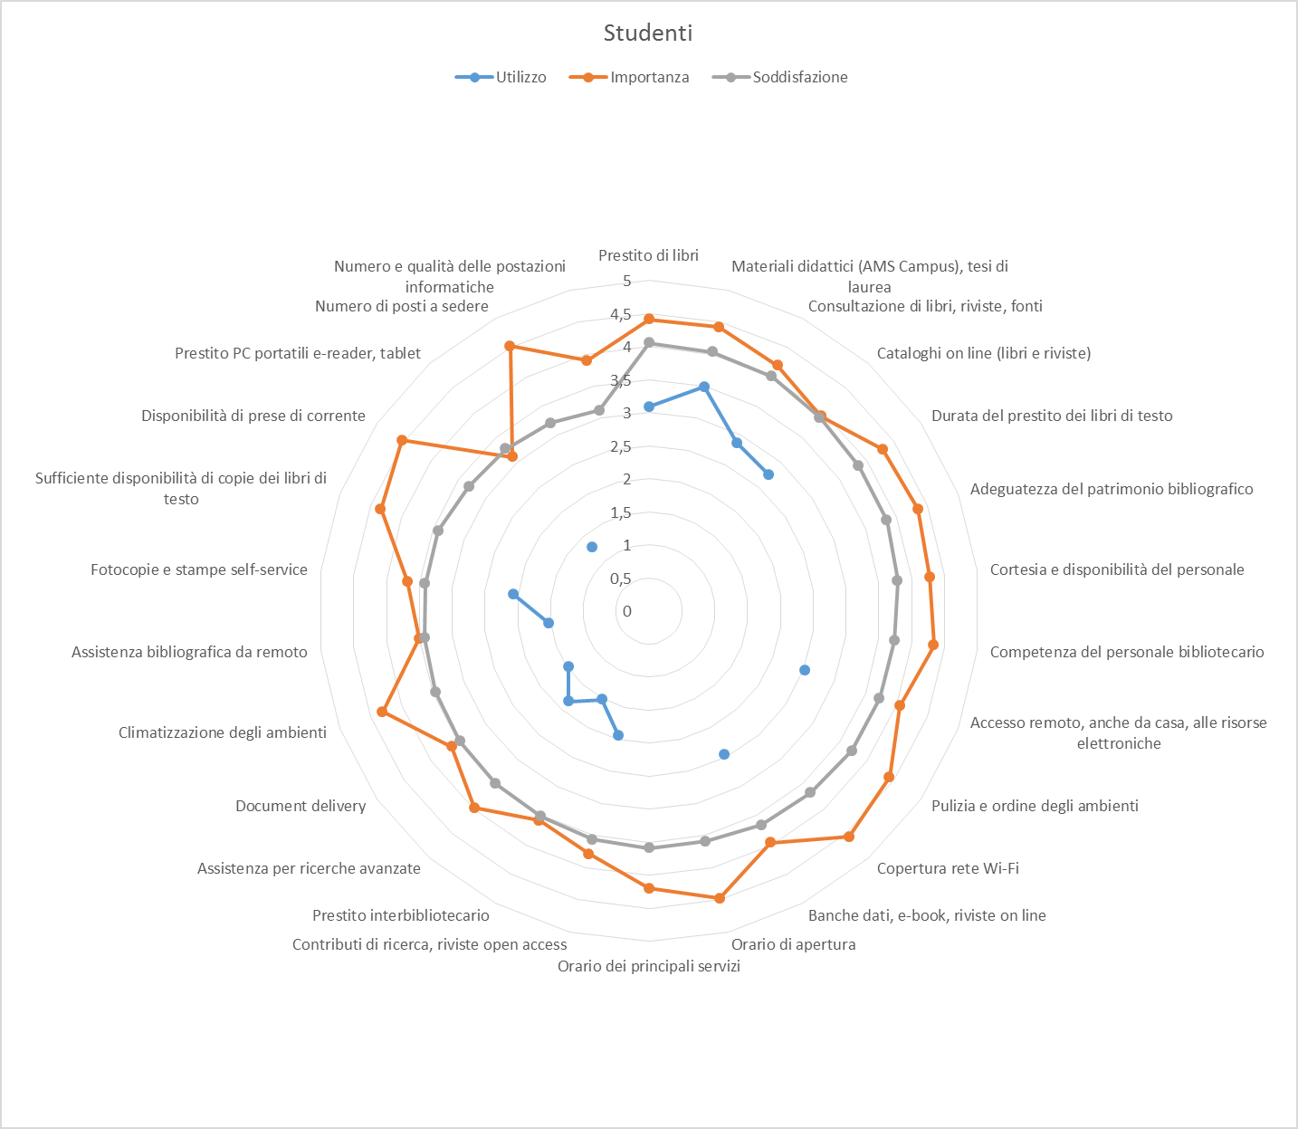
Rappresentazione comparativa di utilizzo, importanza e soddisfazione - Studenti

Slide 14
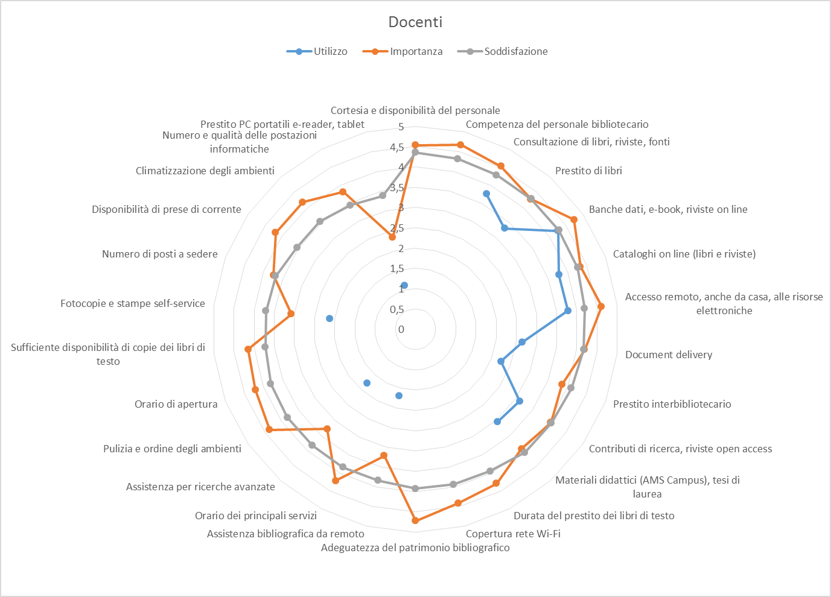
Rappresentazione comparativa di utilizzo, importanza e soddisfazione - Docenti

Slide 15
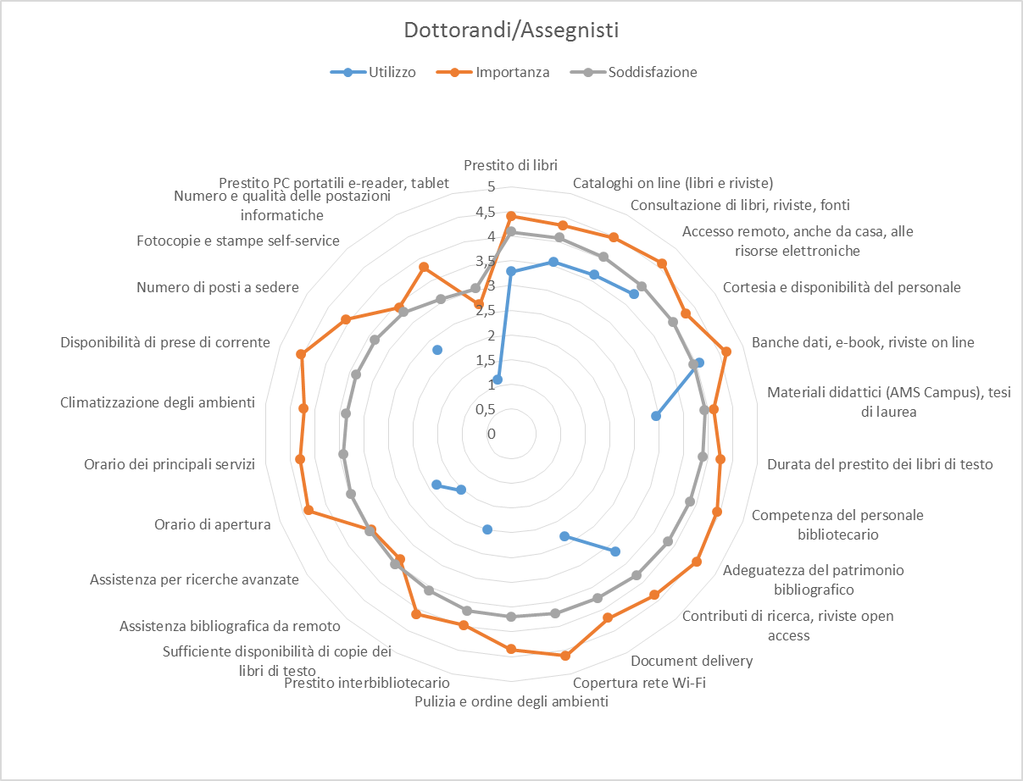
Rappresentazione comparativa di utilizzo, importanza e soddisfazione - Dottorandi e assegnisti

Slide 16
Azioni di miglioramento: 1) La biblioteca accogliente
Le prime risultanze consentono di ipotizzare misure di miglioramento
riconducibili a due linee d’intervento:
1) La biblioteca accogliente:
predisporre interventi migliorativi a livello tecnico-logistico, ad esempio su:
posti a sedere e orario di apertura
postazioni informatiche e prese di corrente
climatizzazione degli ambienti
disponibilità di copie di libri di testo
rispondere in maniera proattiva alle risposte alle domande aperte (ad esempio, la richiesta di spazi di coworking per lo studio di gruppo)

Slide 17
Azioni di miglioramento: 2) La biblioteca comunicativa
2) La biblioteca comunicativa:
realizzare azioni di comunicazione e promozione di servizi che un’alta percentuale di studenti dichiara di non conoscere o non essere in grado di valutare, come ad esempio:
Information literacy (circa il 60% degli utenti dichiara di non sapere se la sua biblioteca organizza i relativi corsi)
Prestito intersistemico circolante (PIC) (circa il 57% degli utenti dichiara di non conoscere il servizio)
Reference online (“Chiedi al bibliotecario”) (circa il 51% degli utenti non è in grado di valutare la soddisfazione rispetto al servizio).

Slide 18
Coordinatore scientifico
Prof. Giorgio Tassinari
Gruppo di lavoro
Paolo Albertazzi, Antonia Ciavarella, Elena Collina, William Antonio Faeti,
Gisella Fidelio, Michela Mengoli, Serafina Spinelli
mail: abis.sba-cs@unibo.it

